Slide 1
Ressources numériques
Services temporaires disponibles jusqu’à la fin d’année 2020
ouverture de services académiques propres et autonomes en 2021.
https://dane.ac-guyane.fr/spip.php?article415
https://eduscol.education.fr/cid150648/ressources-numeriques-educatives.html
Des applications regroupées dans « une boîte »
Avril 2020

Slide 2
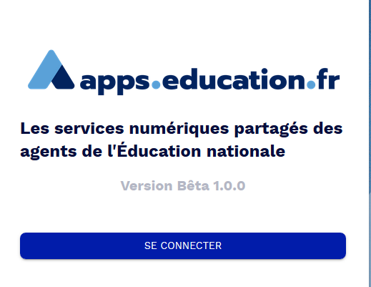
Une boîte d’applications : « LaBoîte » https://apps-outremer.beta.education.fr
Un espace personnel
Un espace de publication
Un espace regroupant les applications

Slide 3
Les applications

Slide 4
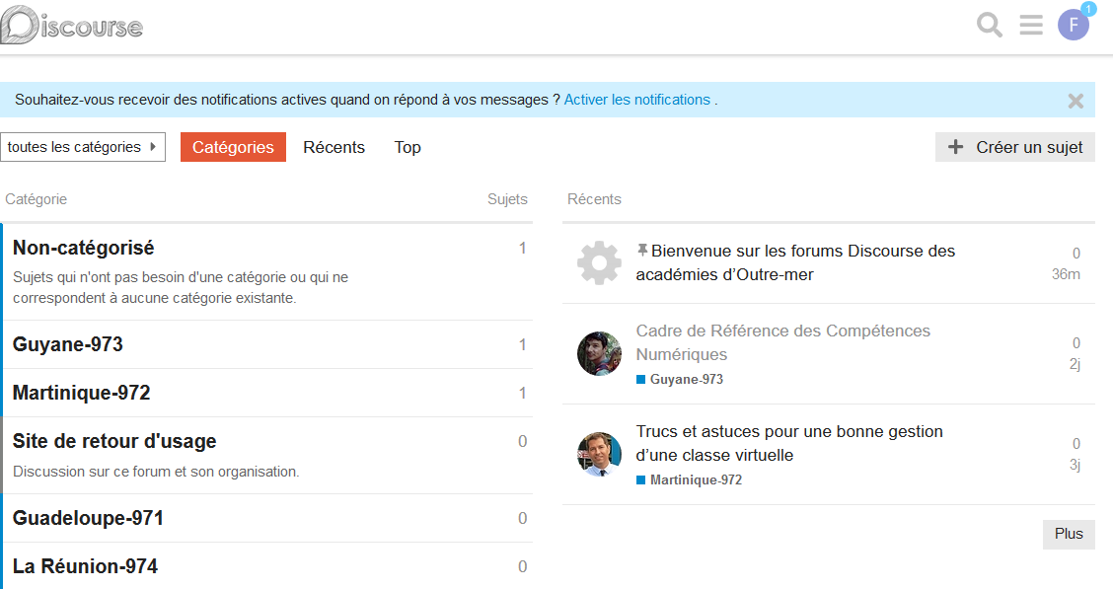
Publier
Réagir
Commenter
S’informer

Slide 5
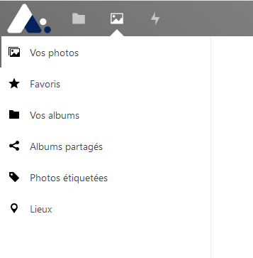
Un espace de stockage dédié

Slide 6
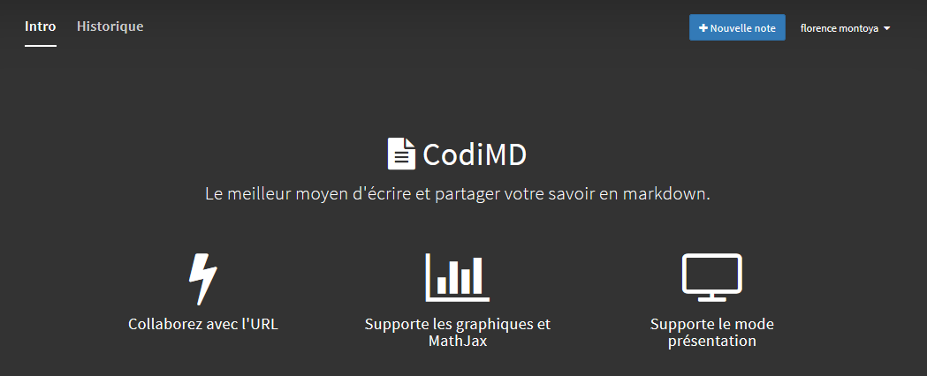
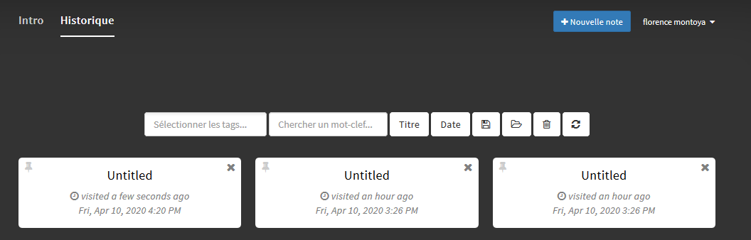

Slide 7
Peertube: pour héberger vos vidéos
Accès simple :
Se connecter et créer un compte.
Identifier sa chaine ( exemple : CIRCONSCRIPTION KOUROU 2
Confirmer votre création par lien à activer sur votre mail
Puis publier !

Slide 8
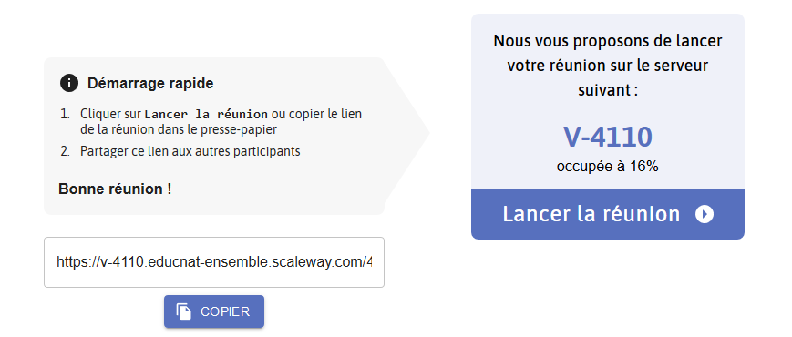
Service de webconférence pour l’éducation nationale

Slide 9
Ressources numériques
Des applications regroupées dans « une boîte »
https://dane.ac-guyane.fr/spip.php?article415
https://eduscol.education.fr/cid150648/ressources-numeriques-educatives.html
Avril 2020

